Slide 1
模型评估与选择

Slide 2
经验误差与过拟合
错误率
精度
训练误差：学习器在训练集上的误差
泛化误差：学习器在新样本上的误差
通常情况下，训练误差很小的学习器的泛化误差不小
过拟合：学习器把训练样本学得太好，很可能已经把训练样本自身的一些特点当成了所有潜在样本都会具有的一般性质，这就导致泛化性能下降
过拟合是无法彻底避免的，我们所能做的只是缓解，或者说减小其风险

Slide 3
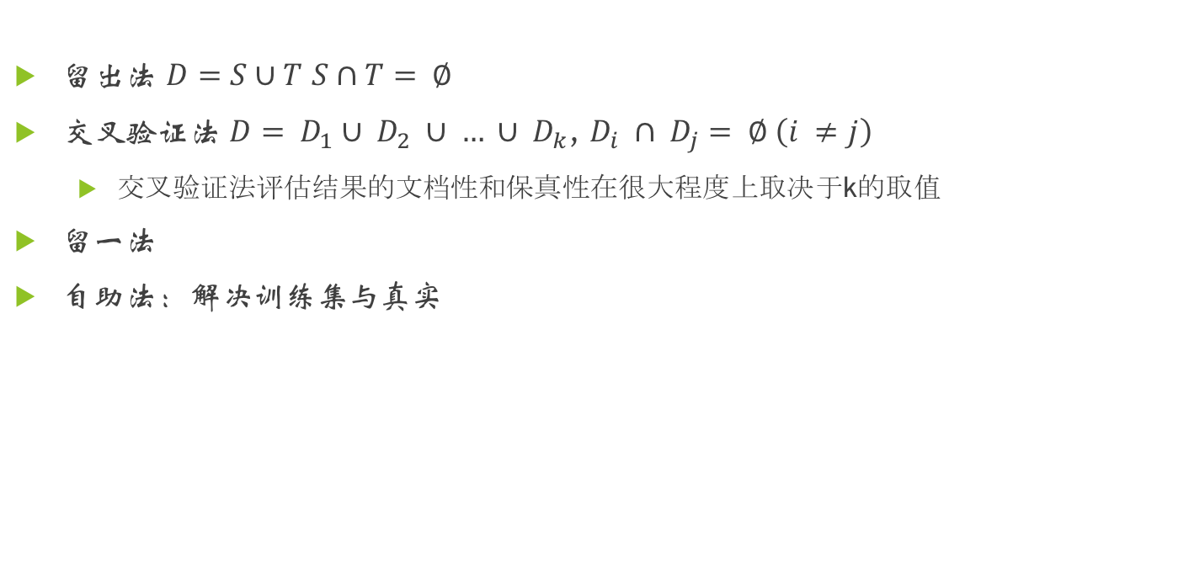
评估方法
留出法 $D=S∪T$ $S∩T= ∅$
交叉验证法 $D= D_{1}∪ D_{2} ∪ … ∪ D_{k}$, $D_{i} ∩ D_{j}= ∅ \left(i ≠j\right)$
交叉验证法评估结果的文档性和保真性在很大程度上取决于k的取值
留一法
自助法：解决训练集与真实

Slide 4
性能度量
均方误差
错误率，精度
查准率（precision）,查全率(recall), F1
ROC与AUC

